Slide 1
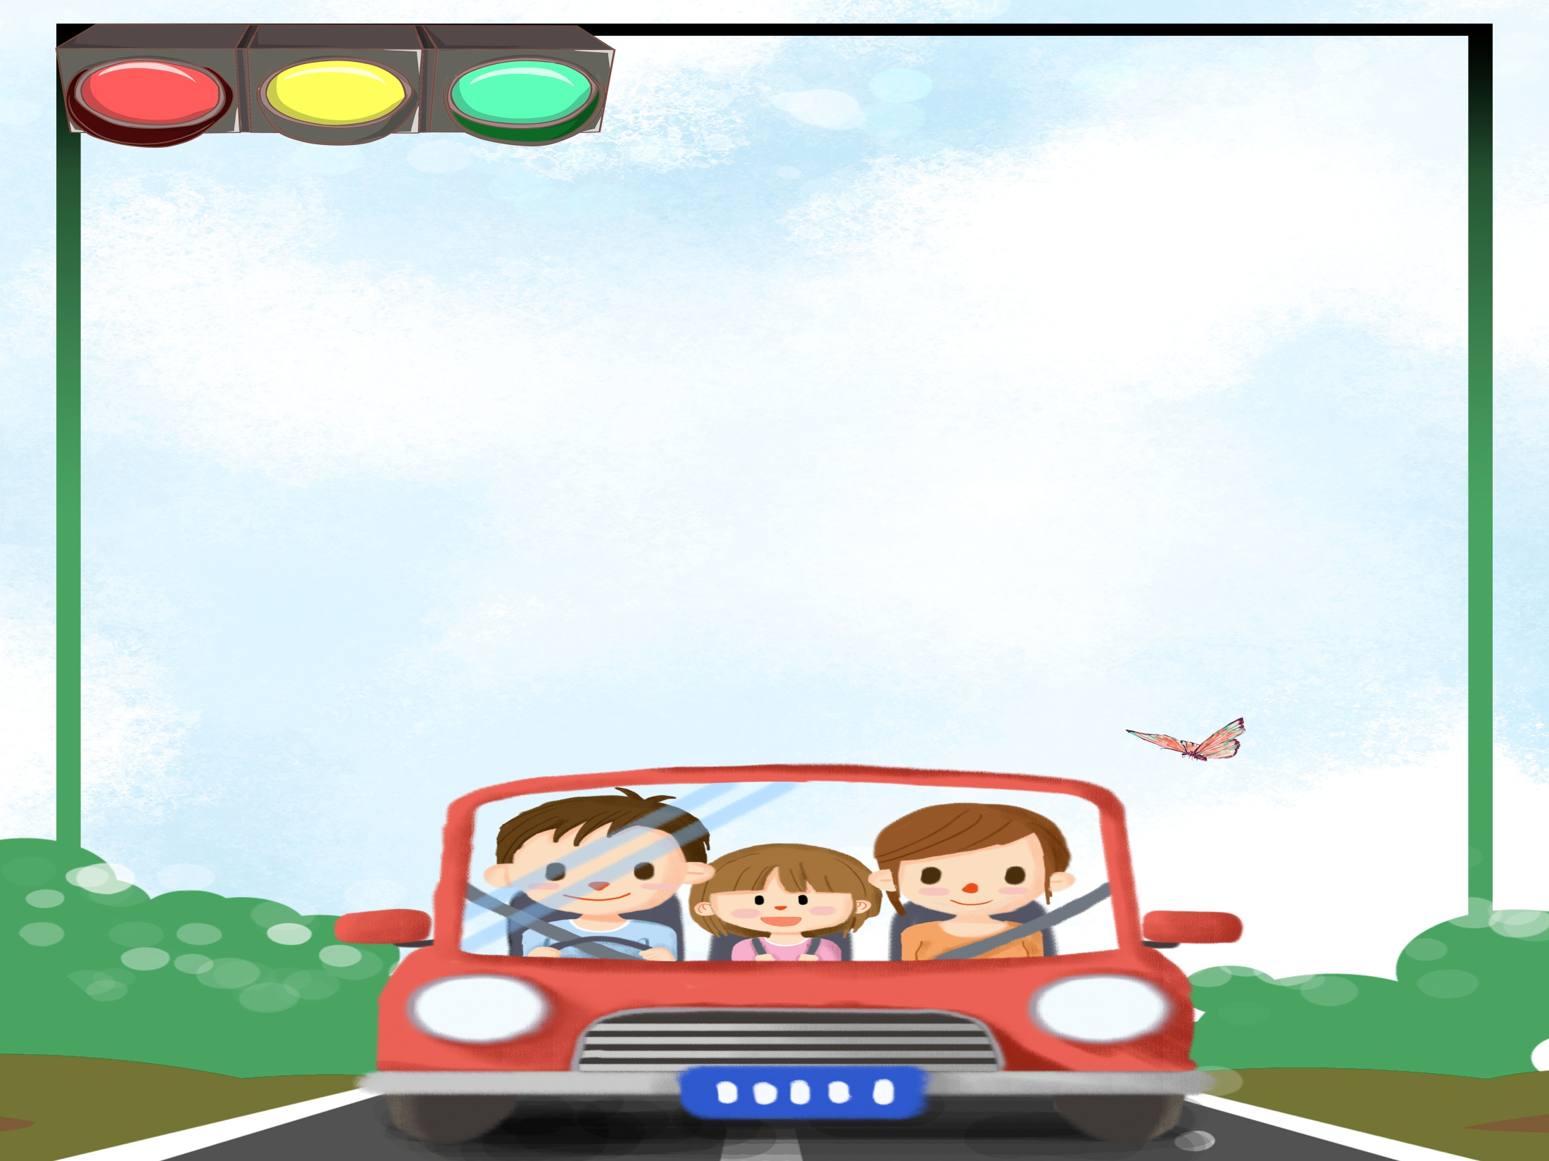
TUYÊN TRUYỀN GIỚI THIỆU SÁCH
Tháng 9 năm học 2023 - 2024
Chủ đề: An toàn giao thông

Slide 2
1. Mục đích
- Giúp học sinh hiểu những quy định của Luật Giao thông ở mức độ phù hợp với lứa tuổi.
- Hướng dẫn cho học sinh một số kĩ năng cơ bản, cần thiết khi tham gia giao thông (đi bộ trên đường giao thông, đi qua đường, ngồi trên xe đap, xe máy…)
- Hướng dẫn học sinh phòng tránh tai nạn giao thông khi đi trên đường phố có các tình huống phức tạp, biết lựa chọn đi đường đảm bảo an toàn; trên cơ sở đó hình thành ý thức tự giác chấp hành pháp luật khi tham gia giao thông; có thái độ không đồng tình với những hành vi vi phạm giao thông.
2. Đối tượng
- Đối tượng : CBGV, NV và học sinh toàn trường.
3. Thời gian, địa điểm
- Tuyên truyền vào giờ chào cờ.
4. Hình thức tuyên truyền, người giới thiệu
- Hình thức: Tuyên truyền trực tiếp dưới cờ và trên website của trường.
- Người giới thiệu: Lớp 5A2.

Slide 3
Các Thầy cô giáo và các em học sinh thân mến!
Năm học mới đến rồi! Chúng mình hàng ngày được cắp sách tới trường cùng học tập, cùng vui chơi với bạn bè và thầy cô. Như vậy chúng mình sẽ phải đi lại trên đường hàng ngày, nếu không hiểu biết về luật tham gia giao thông đường bộ thì sẽ rất nguy hiểm cho mỗi chúng ta và cho cả những người tham gia giao thông khác.
Bởi vậy, trong buổi tuyên truyền giới thiệu sách đầu năm học này, tôi xin giới thiệu tới tất cả các thầy cô và các bạn bộ sách Tài liệu Giáo dục An toàn giao thông (lớp 1 đến lớp 5) sẽ phần nào giúp các bạn học cách bảo vệ mình khi tham gia giao thông.
Bộ sách có khổ sách 19 x26,5cm, với nội dung đa dạng. Nội dung bộ sách đi theo từng chủ đề riêng biệt được đánh số thứ tự cụ thể sẽ giúp chúng ta tiếp nhận thông tin từ cuốn sách dễ dàng hơn. Với mỗi chủ đề, chúng ta sẽ có được nhiều kiến thức thiết thực về an toàn khi tham gia giao thông như đi bộ an toàn, điều khiển xe đạp an toàn, ngồi trên xe đạp an toàn, ngồi trên xe máy an toàn hay đi trên các phương tiện giao thông công cộng. Mỗi hình ảnh, tình huống trong từng bài học đều được minh họa sinh động, dễ hiểu, sẽ giúp các em tăng thêm hứng thú trong quá trình học tập.

Slide 4
Bộ sách Tài liệu Giáo dục an toàn giao thông (lớp 1 đến lớp 5) được biên soạn theo Chương trình An toàn giao thông cho nụ cười trẻ thơ với mục đích giúp các bạn hiểu và tham gia giao thông an toàn, do các chuyên gia của của Bộ Giáo dục và Đào tạo, Ủy ban An toàn Giao thông Quốc gia, Cục Cảnh sát giao thông biên soạn.
Bộ tài liệu gồm 5 cuốn từ lớp 1 đến lớp 5, mỗi cuốn có 5 bài học, mỗi bài học là một chủ đề an toàn giao thông gần gũi với cuộc sống, sinh hoạt hàng ngày của học sinh như: Nhớ đội mũ bảo hiểm, Đi bộ qua đường an toàn, Dự đoán để phòng tránh tai nạn giao thông đường bộ, Ứng xử khi gặp sự cố giao thông... Mỗi hình ảnh, tình huống trong từng bài học đều được minh họa sinh động, dễ hiểu, sẽ giúp các bạn học sinh tăng thêm hứng thú trong quá trình học tập.
Các bài học trong bộ sách được thiết kế linh hoạt nhằm giúp giáo viên có thể lựa chọn các nội dung phù hợp để tích hợp vào một số môn học và hoạt động giáo dục trong quá trình giảng dạy nhằm trang bị cho học sinh kiến thức, rèn luyện và phát triển các kĩ năng về an toàn giao thông.

Slide 5
Nội dung cuốn sách được chia thành các bài học phù hợp với từng khối học, với những hình ảnh gần gũi, quen thuộc chỉ cho học sinh những điều đúng cần theo và điều sai cần tránh. Cuốn sách sẽ là những điều chỉ dẫn bổ ích và sẽ là một người bạn tốt giúp học sinh hiểu biết về an toàn giao thông, giúp chúng ta biết cách đi đường theo đúng Luật quy định. Chúng mình cần ghi nhớ và thực hiện cho đúng, tạo thành một thói quen hằng ngày. Như thế, bố mẹ cũng như các thầy, cô giáo sẽ rất vui và có thể yên tâm mỗi khi các em đi ra ngoài đường.
Các em hãy đến thư viện trường Tiểu học Hữu Hòa vào các giờ đọc sách và bắt đầu tìm hiểu những bài học An toàn giao thông đầu tiên của mình qua bộ sách này nhé!
Chúc các em học tập tốt và luôn luôn được an toàn!

